Slide 1
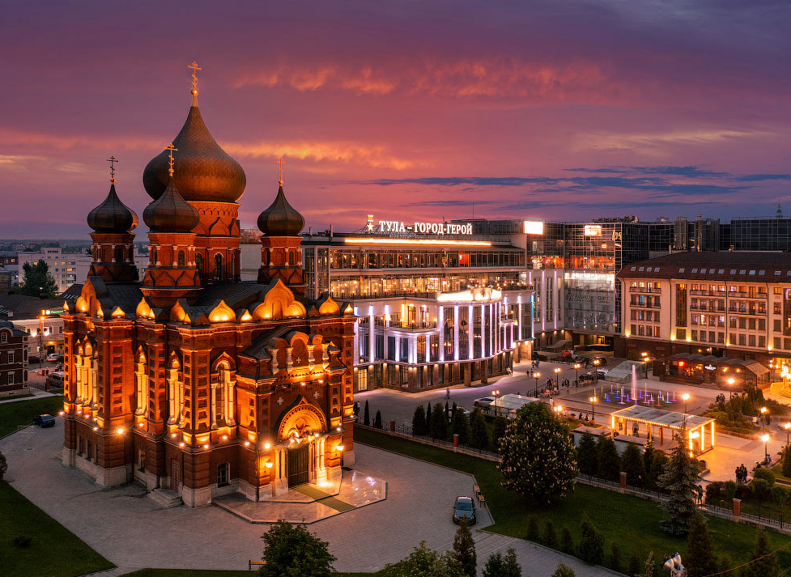

Доработанный проект схемы теплоснабжения МО город Тула
Notes:
Добрый день, уважаемый Георгий Эдуардович! Добрый день, уважаемые эксперты!
Вступительное слово председательствующего от города…
Передача слова представителю разработчика Барочкину Алексею Евгеньевичу.

Slide 2
Хронология устранения замечаний
08.09.2023
Получение замечаний от Минэнерго России к проекту схемы теплоснабжения г. Тула
03.11.2023
Проект доработанной схемы теплоснабжения размещен на официальном сайте
13.11.2023
Завершен срок сбора замечаний. Общее количество поступивших замечаний: 0
14.11.2023
Проведение публичных слушаний
До 28.11.2023
Передача проекта схемы теплоснабжения в Минэнерго России на утверждение
Основные замечания
О мероприятиях по приведению фактических режимов работы системы теплоснабжения к оптимальным.
О величине расчетной (фактической) тепловой нагрузки ТЭЦ и котельных.
О прогнозе роста тарифов на услуги теплоснабжения для потребителей.
Об источниках финансирования мероприятия объектов теплоснабжения.
О корректности перспективных показателей надежности теплоснабжения потребителей.
О правильности сведений по назначению и лишению статуса ЕТО.
2

Slide 3
Структура централизованного теплоснабжения МО г. Тула
Источники теплоснабжения
Тепловая мощность, Гкал/ч
Протяженность тепловых сетей, км в однотр. исп.
ЕТО №1 АО «Тулатеплосеть»
150 котельных
1357,3
895,4
ЕТО №2 ПАО «КМЗ»
1 ТЭЦ
308
102,4
ЕТО №3 АО «Тулачермет»
1 ТЭЦ
492
138,1
ЕТО №13 АО «Тулагорводоканал»
4 котельные
15,2
2,9
ЕТО №26 ООО «Терра 71»
6 котельных
65,7
59,0
ЕТО №35 Тульский территориального участок Московской дирекции по тепловодоснабжению структурного подразделения Центральной дирекции по тепловодоснабжению филиала ОАО "РЖД"
6 котельных
12,8
3,8
ЕТО №39 ФГБУ «ЦЖКУ» Минобороны России
10 котельных
33,5
9,5
ЕТО №40 ООО «ТОЗ-Энерго»
3 котельные
209,8
82,2
Прочие ЕТО
35 котельных
318,2
86,6
В целом по городу
39 ЕТО
2 ТЭЦ, 214 котельных
2812,5
1379,9
3
Notes:
По состоянию на 2023 год в городе Тула действует 39 ЕТО. Общее количество источников тепловой энергии, осуществляющих централизованное теплоснабжение – 218, из которых 2 ТЭЦ промышленных предприятий и 216 котельных. Наиболее крупные ЕТО № 1 АО «Тулатеплосеть», ЕТО № 2 ПАО «КМЗ», ЕТО № 3 АО «Тулачермет».

Slide 4
Изменения в структуре теплоснабжения за 2020-2023 года
Ликвидированные источники теплоснабжения
5 котельных
Новые источники тепловой энергии
13 котельных
Сменили теплоснабжающую организацию
4 котельных
Изменилось название теплоснабжающей организации
14 ТСО
Выполнена реорганизация
1 ТСО
Новые теплоснабжающие организации
1 ТСО
Лишились статуса ЕТО
3 ТСО
Предлагается дополнительно лишить статуса ЕТО
4 ТСО
Изменились названия источников тепловой энергии
10 котельных
Исключено систем теплоснабжения
2 сист. тепл.
Изменился вид имущественного права
2 сист. тепл.
4
Notes:
Далее приведены основные изменения в структуре централизованного теплоснабжения, произошедшие за 2019-2023 годы, т.е. с момента утверждения действующей схемы теплоснабжения: были ликвидированы 4 котельные, построены 9 новых котельных, 4 котельные сменили эксплуатирующую организацию, изменилось название у 14 теплоснабжающих организаций, появилась 1 новая теплоснабжающая организация, по 2 организациям были получены приказы Минэнерго о лишении статуса ЕТО. Также предлагается лишить статуса ЕТО еще 2 организации. Документы, обосновывающие законность лишения статуса ЕТО приведены в Главе 15.

Slide 5
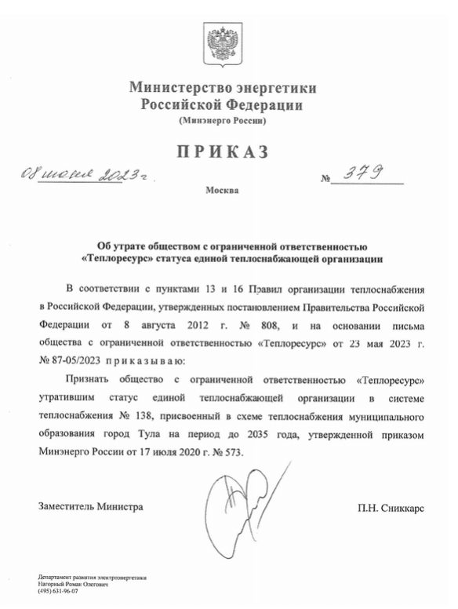
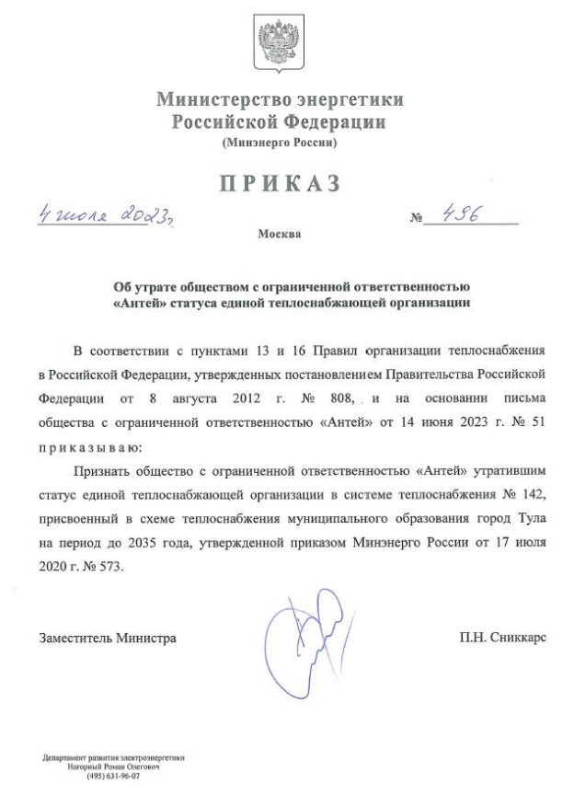
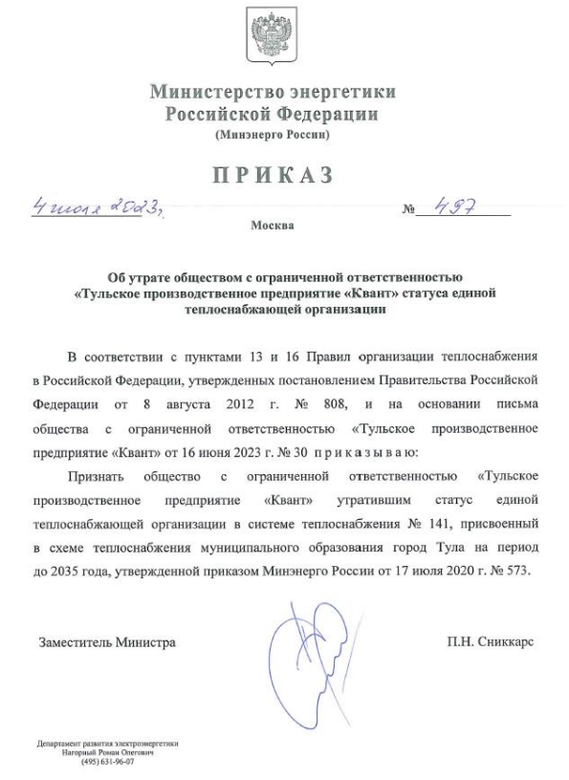
Приказы о лишении статуса ЕТО
Приказ о лишении статуса ЕТО ООО "Теплоресурс“ в системе теплоснабжения
№ 138
Приказ о лишении статуса ЕТО ООО «Антей»
в системе теплоснабжения
№ 142
Приказ о лишении статуса
ЕТО ООО "Тульское производственное
предприятие "Квант" в системе теплоснабжения № 141
Поступила заявка от
ООО "ТОЗ-Энерго" от 16.06.2023 Исх. №1109/02-ТПЗ о присвоении статуса ЕТО
Регулируемая деятельность в системе теплоснабжения не осуществляется. Предлагается исключить систему теплоснабжения
№ 142 из схемы теплоснабжения
Заявок о присвоении статуса ЕТО не поступало
Предлагается назначить ЕТО ООО "ТОЗ-Энерго" на основании п. 6 ПП 808
Предлагается назначить ЕТО
АО "Тулатеплосеть" на основании п. 11 ПП 808
5

Slide 6
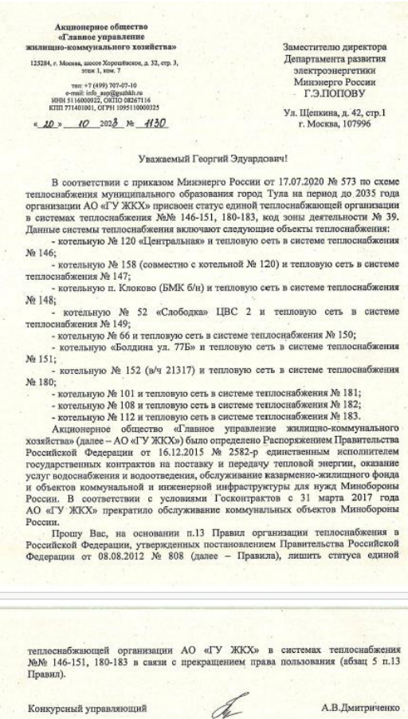
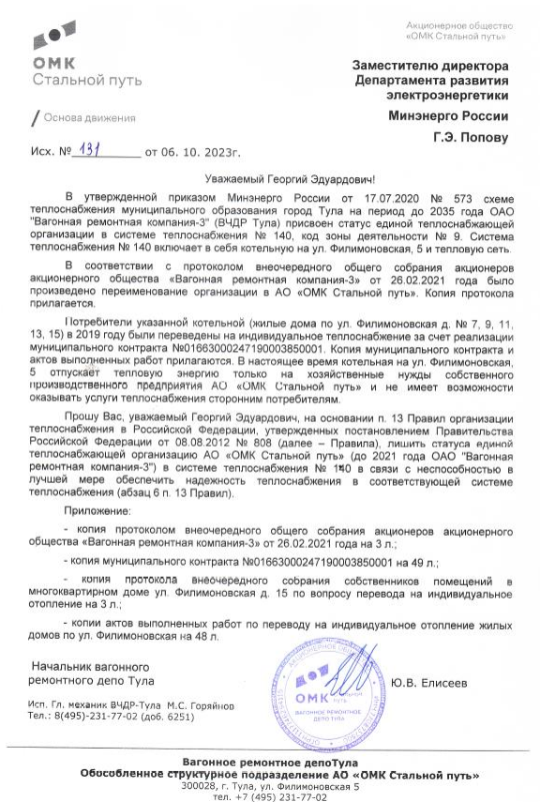
Предложения о лишении статуса ЕТО
Письмо о лишении статуса ЕТО АО «ГУ ЖКХ»
в системах теплоснабжения
№146-151, 180-183
Предлагается лишить статуса ЕТО
АО «ГУ ЖКХ» на основании п. 13 ПП 808
Предлагается назначить ЕТО
ФГБУ «ЦЖКУ» Минобороны России на основании п. 11 ПП 808
Письмо о лишении статуса ЕТО
ОАО "Вагонная ремонтная компания-3"
(ВЧДР Тула) в системе теплоснабжения
№ 140 (актуальное название организации АО «ОМК Стальной путь»)
Предлагается лишить статуса ЕТО ОАО "Вагонная ремонтная компания-3"
(ВЧДР Тула) на основании п. 13 ПП 808
Регулируемая деятельность в системе теплоснабжения не осуществляется. Предлагается исключить систему теплоснабжения
№ 140 из схемы теплоснабжения
6

Slide 7
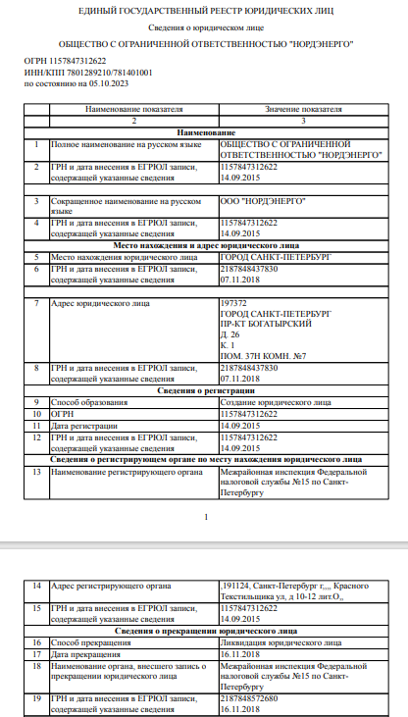
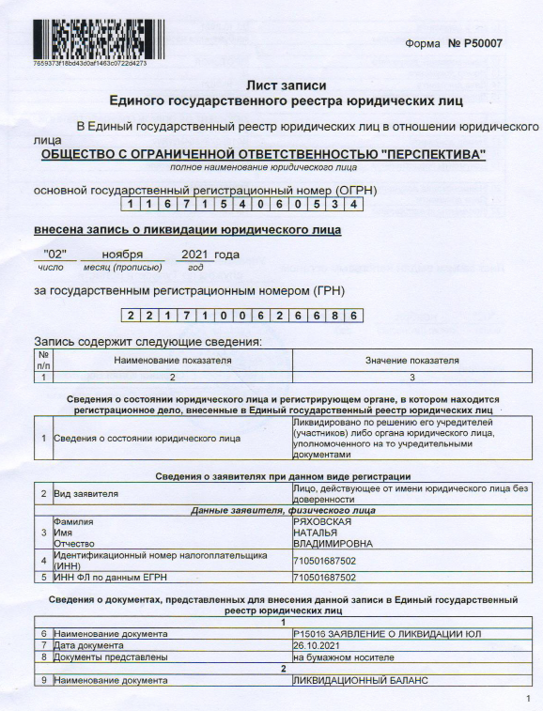
Предложения о лишении статуса ЕТО
Ликвидация ООО «Нордэнерго»
Предлагается лишить статуса ЕТО АО «ГУ ЖКХ»
на основании п. 13 ПП 808 в системах теплоснабжения
№146-151, 180-183
Предлагается назначить ЕТО
ФГБУ «ЦЖКУ» Минобороны России на основании п. 11 ПП 808
Ликвидация ООО «Перспектива»
Предлагается лишить статуса ЕТО ООО «Перспектива» на основании п. 13 ПП 808 в системе теплоснабжения
№174
Предлагается назначить ЕТО
ООО «ТеплоРесурс» на основании п. 11 ПП 808
7

Slide 8
Варианты развития систем теплоснабжения
Вариант 1 (базовый)
Вариант 2 (концессионный)
Закрытие 7 котельных с переключением тепловых нагрузок потребителей на новые источники теплоснабжения
Закрытие 10 котельных с переключением тепловых нагрузок потребителей на новые источники теплоснабжения
Переключение потребителей жилищно-коммунального сектора с 3 производственных котельных на действующую и новые котельные
Переключение потребителей жилищно-коммунального сектора с 3 производственных котельных на действующую и новые котельные
Реконструкция 32 котельной с целью повышения эффективности их работы и увеличения установленной тепловой мощности для подключения новых потребителей
Реконструкция 77 котельной с целью повышения эффективности их работы и увеличения установленной тепловой мощности для подключения новых потребителей
Увеличение реконструкция тепловых сетей с превышенным сроком эксплуатации в среднегодовом объеме до 3,5 % от общей материальной характеристики тепловых сетей в городе
Увеличение реконструкция тепловых сетей с превышенным сроком эксплуатации в среднегодовом объеме до 4,2% от общей материальной характеристики тепловых сетей в городе
Приведение фактических режимов работы тепловых сетей АО «Тулатеплосеть» к нормативным
Приведение фактических режимов работы тепловых сетей АО «Тулатеплосеть» к нормативным
Строительство 5 новых котельных взамен существующих
Строительство 23 новых котельных взамен существующих
Технико-экономическая оценка мероприятий по переключению на ТЭЦ потребителей котельных, находящихся в эффективном радиусе теплоснабжения (рассмотрена в Варианте 2, но может быть реализована также в Варианте 1)
8
Notes:
С учетом разработанных мероприятий были составлены два варианта развития систем теплоснабжения в городе: «Оптимистичный» и «Инерционный». В первый вариант заложен больший комплекс мероприятий, направленный на решение всех существующих проблем: закрытие 10 неэффективных котельных, реконструкция 101 котельной, увеличение объемов перекладки тепловых сетей до 4 % в год и наладка режимов работы тепловых сетей. Второй вариант предполагает частичное решение существующих проблем: закрытие 3 неэффективных котельных, реконструкция 33 котельной, увеличение объемов перекладки сетей до 3 %.
Также был произведен технико-экономический анализ мероприятий по переключению 11 котельных, находящихся в эффективном радиусе теплоснабжения, на ТЭЦ.
Несмотря на большие капитальные затраты Вариант 1 обладает лучшими показателями эффективности (меньше сроки окупаемости, выше NPV), поэтому выбран в качестве основного в схеме теплоснабжения

Slide 9
Сводные данные расчета стоимости мероприятий, млн.руб. с НДС
Вариант №1
Вариант №2
Мероприятия на источниках
4 139,517
17 234,307
Строительство новых БМК взамен существующих котельных
183,051
1 864,143
Реконструкция, модернизации и техническому перевооружение
3 386,590
14 800,288
Строительству новых котельных для перспективных потребителей
569,876
569,876
Мероприятия на сетях по реконструкции и новому строительству
12 914,707
36 669,744
Строительство тепловых сетей для подключения перспективных потребителей
371,702
371,702
Реконструкция тепловых сетей с превышенным сроком эксплуатации
12 399,460
36 067,819
Переключение нагрузки потребителей котельных на другие источники
116,655
173,460
Мероприятия по реконструкции тепловых сетей для обеспечения перспективных приростов тепловой нагрузки
24,890
24,890
Мероприятия по реконструкции насосных станций
2,000
31,873
Мероприятия на сетях по улучшению гидравлических режимов
326,594
436,617
Мероприятия по реконструкции тепловых сетей с целью улучшения гидравлических режимов работы
128,551
128,551
Наладка гидравлических режимов и испытание тепловых сетей на тепловые потери, на гидравлические потери и на максимальную температуру
110,024
220,047
Установка приборов учета у потребителей
88,019
88,019
Итого
17 380,818
54 340,668
9

Slide 10
Обоснование выбора приоритетного варианта развития МО г. Тула
Вариант развития № 2 является более предпочтительным с технической точки зрения, поскольку обеспечивает реализацию большего объема мероприятий на объектах теплоснабжения в г. Тула.
На момент разработки проекта схемы теплоснабжения г. Тула до 2038 года проект концессионного соглашения не был заключен. С учетом данных обстоятельств в материалах схемы теплоснабжения в качестве основного выбран Вариант развития № 1. В случае заключения концессионного соглашения при следующей актуализации схемы теплоснабжения в качестве основного предлагается выбрать Вариант развития № 2.
Вариант №1
Вариант №2
2022
2038
2038
Условный расход условного топлива на отпуск тепловой энергии, кг.у.т/Гкал
178,87
176,45
174,40
Отношение потери тепловой энергии и отпуска тепловой энергии в сеть, %
7,92
6,03
5,49
Повреждаемость на тепловых сетях, шт.
830
690
623
Средний срок службы тепловых сетей, лет
37
36
30
Общая длина реконструированных сетей, км
247,8 (45 %)
326,8 (67 %)
Общее количество реконструируемых котельных и новых котельных взамен существующих
37 (17 %)
100 (47 %)
10

Slide 11
Основные мероприятия на источниках для Варианта 1
Строительство новых котельных взамен существующих
Реконструкция котельных
Техническое перевооружение котельных
Модернизация котельных
ЕТО №1
АО «Тулатеплосеть»
Источник
5 котельных
27 котельных
-
-
Изм. Мощности
-23,1 Гкал/ч
-79,8 Гкал/ч
-
-
ЕТО №8 АО «ТОКБА»
Источник
-
-
-
1 котельная
Изм. Мощности
-
-
-
нет
ЕТО №23 ООО «ТеплоРесурс»
Источник
-
-
2 котельных
-
Изм. Мощности
-
-
нет
-
ЕТО №26 ООО «Терра 71»
Источник
-
3 котельных
-
-
Изм. Мощности
-
+25,1 Гкал/ч
-
-
ЕТО №40 ООО
«ТОЗ-Энерго»
Источник
-
2 котельных
-
3 котельных
Изм. Мощности
-
нет
-
нет
Администрация*
Источник
2 котельные
-
-
-
Изм. Мощности
+4,7 Гкал/ч
-
-
-
* строительство 2 БМК для переключения потребителей МКД с котельных АО «ТОКБА» и ООО «ТД «Богучарово- Маркет» в связи с письмами ТСО о прекращении теплоснабжения сторонних потребителей
11
Notes:
Далее показаны основные мероприятия Варианта № 1 на источниках теплоснабжения в разрезе разных ЕТО. Основные мероприятия запланированы на котельных ЕТО № 1 АО «Тулатеплосеть»

Slide 12
Основные мероприятия на тепловых сетях, в 2-х трубном исчислении,
по зонам ЕТО в Варианте 1
Длина нового строительства т/с, км
Длина реконструи-руемых т/с без изменения D, км
Длина реконструируемых т/с с изменением D для улучшения ГР, км
Реконструкция НС, шт
Строительство / реконструкция ЦТП, шт
ЕТО №1
9,1
180,1
4,5
-
3 / 0
ЕТО №2
1,0
19,1
0,1
1
-
ЕТО №3
0,3
32,7
0,1
-
-
ЕТО №4
-
1,8
-
-
-
ЕТО №5
-
0,4
-
-
-
ЕТО №6
-
1,5
-
-
-
ЕТО №7
-
0,9
-
-
-
ЕТО №8
-
0,3
0,2
-
-
ЕТО №21
-
0,4
-
-
-
ЕТО №22
-
1,8
-
-
-
ЕТО №23
-
2,2
-
-
-
ЕТО №26
2,4
2,5
-
-
-
ЕТО №32
1,1
-
-
-
-
ЕТО №33
-
0,4
-
-
-
ЕТО №34
-
1,1
-
-
-
ЕТО №35
-
0,1
-
-
-
ЕТО №36
-
0,1
-
-
-
ЕТО №37
0,01
0,3
-
-
-
ЕТО №38
-
0,4
-
-
-
ЕТО №39
-
1,8
-
-
-
ЕТО №40
0,4
13,6
0,3
-
1 / 0
Всего
14,31
247,8
5,2
1
4 / 0
12
Notes:
На следующем слайде показаны основные мероприятия Варианта № 1 на тепловых сетях. Планируется выполнить реконструкцию 380 км сетей с превышенным сроком эксплуатации и реконструкцию 5 км сетей для улучшения гидравлических режимов работы.

Slide 13
Инвестиции в основные мероприятия г. Тула, млн руб. с НДС в Варианте 1
ЕТО №1
ЕТО №2
ЕТО №3
ЕТО №4
ЕТО №6
ЕТО №22
ЕТО №23
ЕТО №26
ЕТО №40
Прочие ЕТО
Мероприятия на источниках теплоснабжения
3 107,4
-
-
-
-
-
3,9
212,7
244,6
570,9
Новое строительство тепловой сети
269,4
23,4
10,3
-
-
-
-
99,1
10,4
22,4
Реконструкция
тепловой сети
7 154,1
1 051,5
2 980,4
96,1
70,3
115,4
30,3
128,6
809,4
233,5
Реконструкция тепловой сети с изменением диаметра
134,7
3,8
1,6
-
-
-
-
-
10,9
2,4
Строительство / реконструкция НС
-
2,0
-
-
-
-
-
-
-
-
Строительство / реконструкция ЦТП
19,3
-
-
-
-
-
-
-
34,1
-
ИТОГО
10 684,9
1 080,7
2 992,3
96,1
70,3
115,4
34,2
440,4
1 109,4
829,2
Общая стоимость мероприятий по городу: 17,380 млрд. руб. с НДС
9
Notes:
Общий объем инвестиций для реализации запланированных мероприятий прогнозируется на уровне 39 млрд. руб. с НДС. Основные капитальные вложения планируются у ЕТО № 1, 2, 3

Slide 14
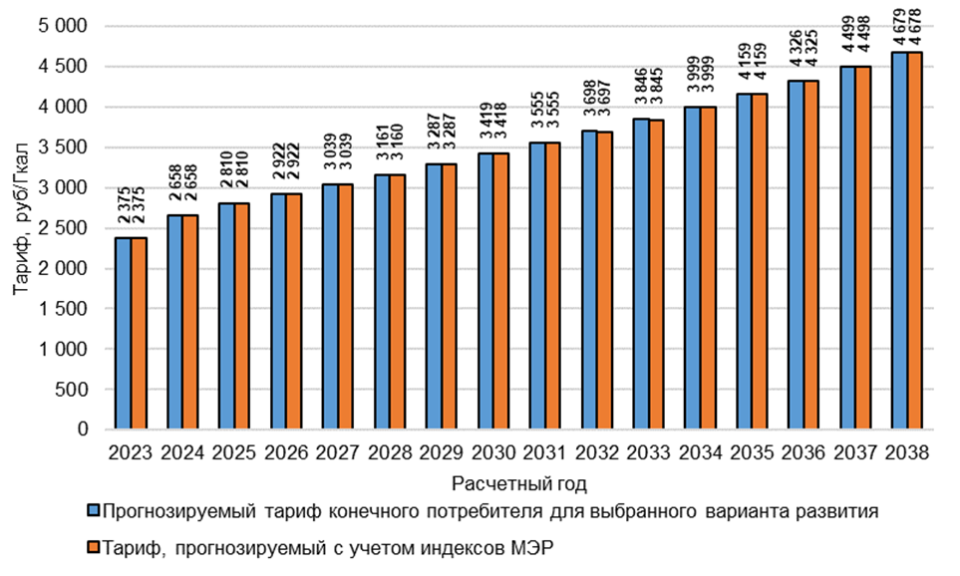
Тарифные последствия для потребителей
при реализации Варианта 1
Прогнозируемый тариф ЕТО № 1 АО «Тулатеплосеть»
Для всех ЕТО тариф конечного потребителя будет совпадать с утвержденным тарифом, посчитанным с учетом индексов МЭР.
14
Notes:
Далее приведен анализ тарифных последствий.
Ввиду больших капитальных затрат и прогноза роста стоимости природного газа на 7 % в год ожидается рост тарифа для конечного потребителя для ЕТО № 1, 2, 3 на 9 % выше утвержденного тарифа, посчитанного с учетом индексов МЭР. Для остальных ЕТО тариф конечного потребителя будет совпадать с утвержденным тарифом, посчитанным с учетом индексов МЭР.

Slide 15
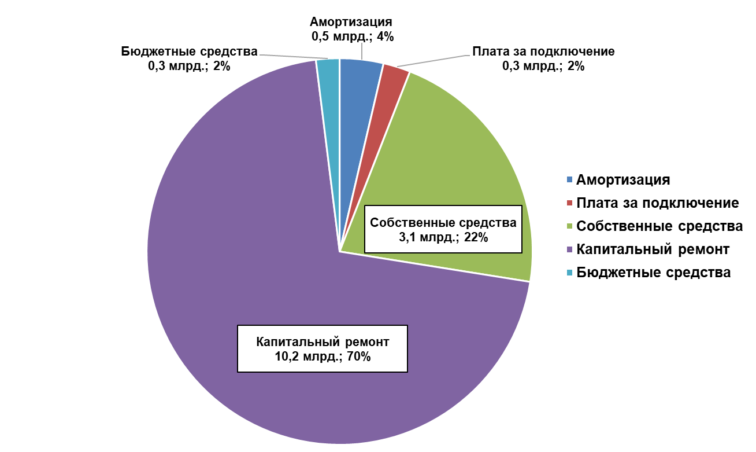
Источники финансирования, млрд. руб. без НДС
«Капитальный ремонт» относится к тарифным источникам для АО «Тулатеплосеть».
«Бюджетные средства» запланированы на 2023-2024 годы
15

Slide 16
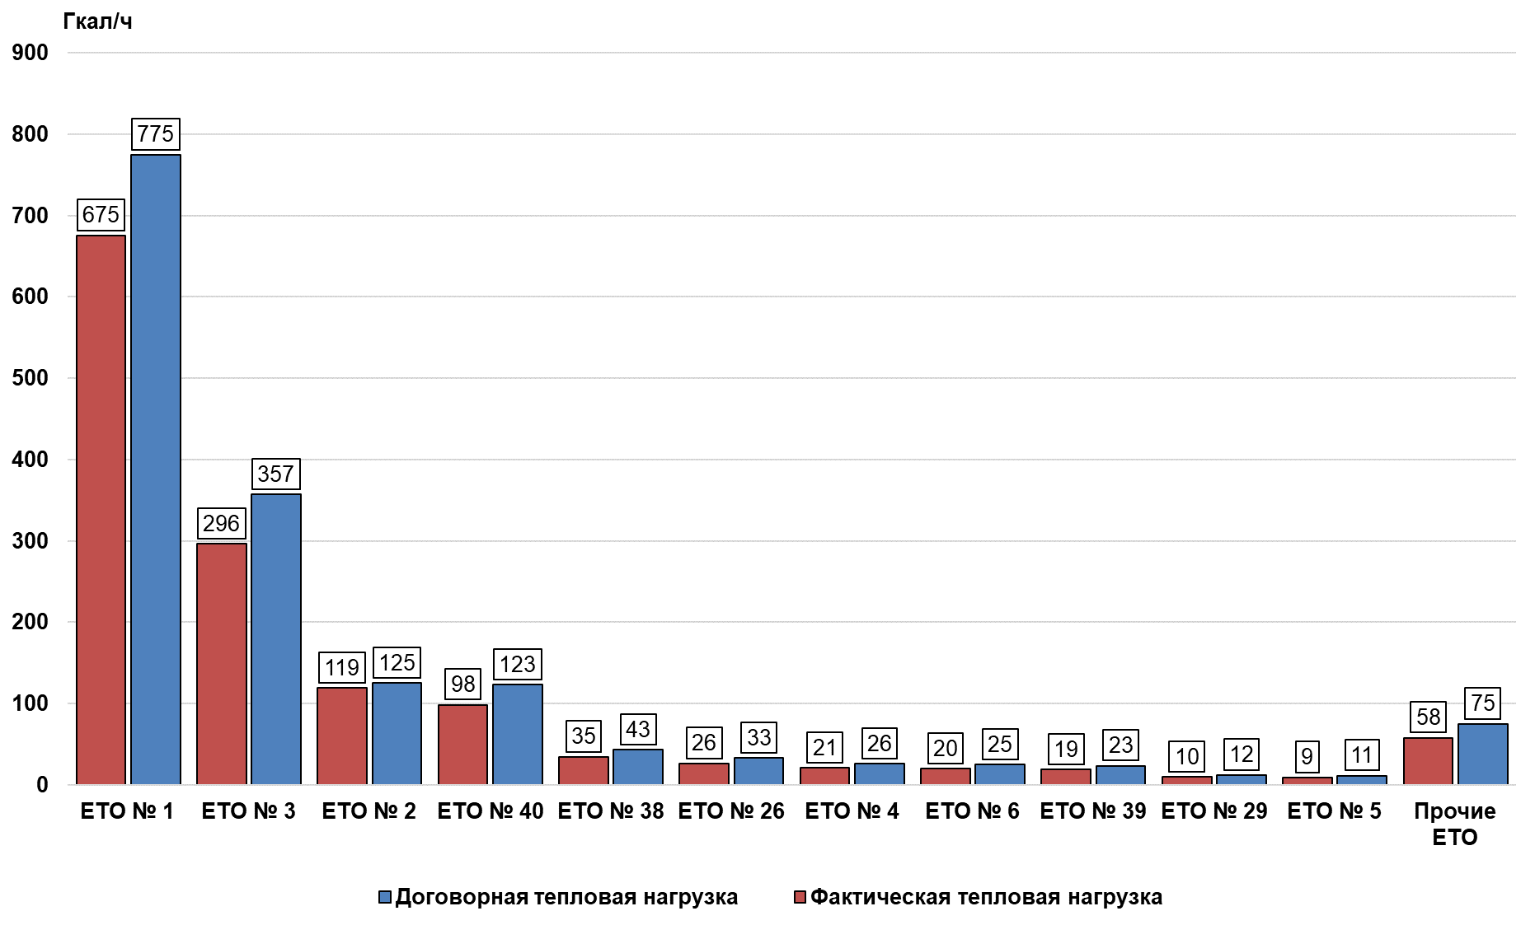
Величины фактических и договорных тепловых нагрузок ЕТО МО г. Тула
16

Slide 17
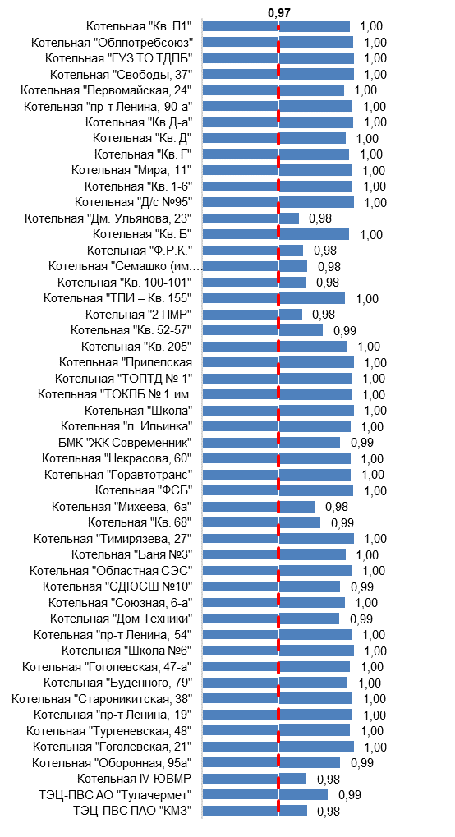
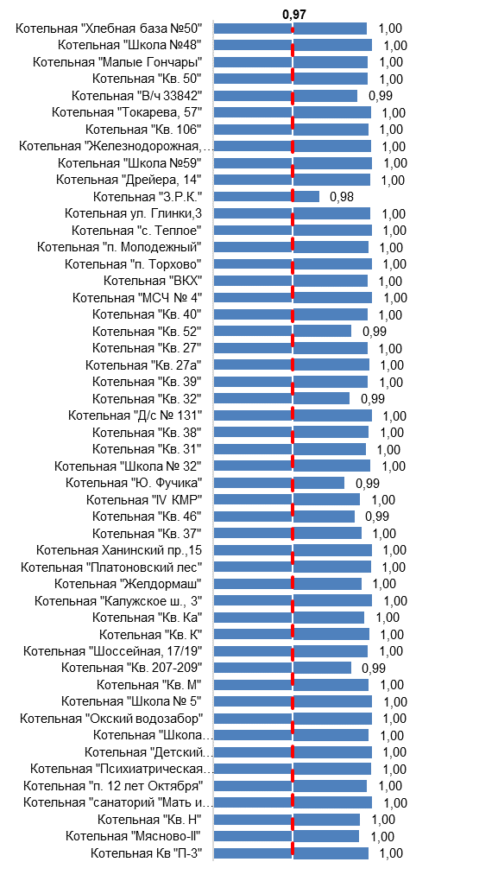
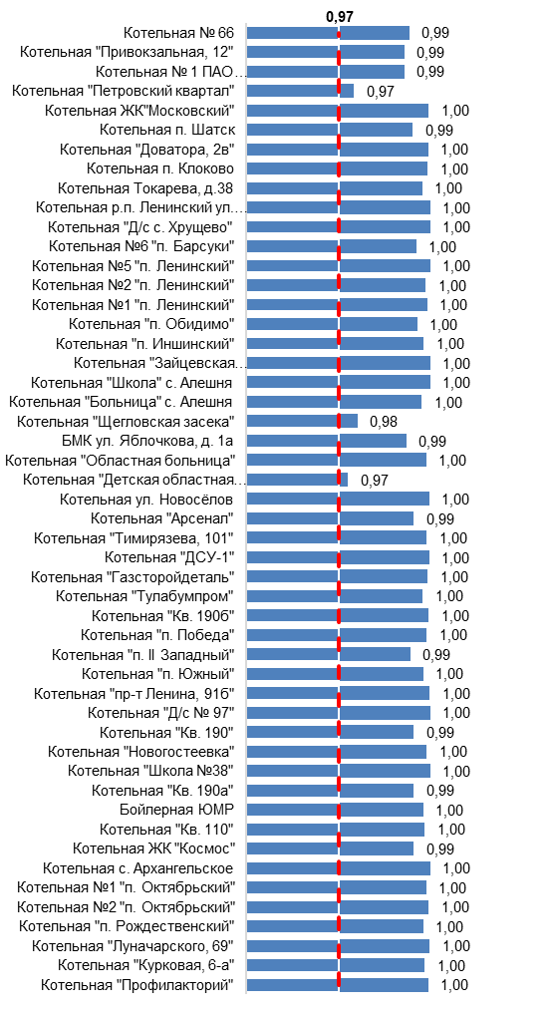
Показатели надежности теплоснабжения (коэффициенты готовности)
17

Slide 18
Проект схемы теплоснабжения
МО город Тула до 2038 года
Спасибо за внимание!

